Slide 1

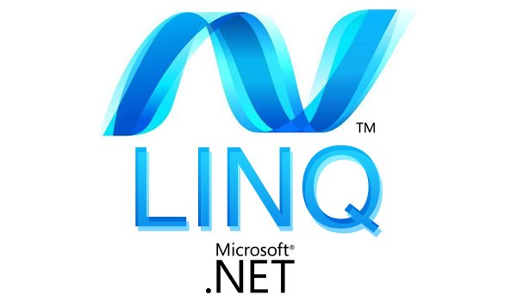
LANGUAGE INTEGRATED QUERY
LINQ to DATASET – LUG – GRUPO 5:
GALAN MARTIN – LASTRA JULIAN – ENZO MENDIOROZ -GABRIEL SANCHEZ - ALDANA SANCHEZ

Slide 2

GUIA
INTRODUCCION A LINQ
DATASET
LINQ ADO.NET + DATASET
QUERYES LINQ TO DATASET
USO DE LINQ Y DATASET + CODIGO

Slide 3
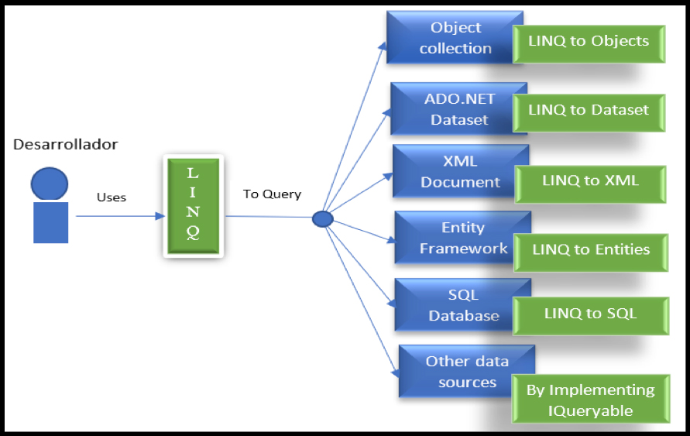
¿qué es linq?
LINQ,
(Language Integrated Query )
Es un componente de la plataforma Microsoft .NET que agrega capacidades de consulta a datos de manera nativa a los lenguajes .NET.
Tambien existen implementaciones para Java, PHP, JavaScript y ActionScript.
.

Slide 4
¿Qué ES LO QUE HACE?
Unificacion entre los lenguajes de programación y las bases de datos.
Proporcionar una interfaz de consulta única para diferentes tipos de fuentes de datos
Facilitar la implementación para para guardar y recuperar datos de diferentes fuentes.

Slide 5
¿Cómo TRABAJA LINQ? - Se extiende el lenguaje
expresiones de consulta
extraer y procesar convenientemente datos de arrays , clases enumerables , documentos XML , bases de datos relacionales y fuentes de terceros
operadores de consulta estándar
conjunto de nombres de métodos Y un conjunto de reglas de traducción, usadas por el compilador para traducir las expresiones de consulta en expresiones normales del lenguaje.

Slide 6
¿Cómo TRABAJA LINQ?
con objetos
para que pueda usar los mismos patrones básicos de codificación para consultar y transformar los datos.
utiliza el espacio de nombres System.Linq
se incluye por defecto cuando agrega una nueva clase en Visual Studio, de modo que puede usar LINQ de forma predeterminada.

Slide 7
API DE LINQ - DEFINICION
Interfaz de programación de aplicaciones..
Conjunto de definiciones y protocolos que se utiliza para desarrollar e integrar el software de las aplicaciones, permitiendo la comunicación entre dos aplicaciones de software a través de un conjunto de reglas.

Slide 8
API DE LINQ - IEnumerable y IQueryable.
Dos clases estáticas principales de LINQ API que contienen métodos de extensión.
Enumerable: La clase enumerable incluye métodos de extensión para las clases que implementan la interfaz IEnumerable<T>
List<T>,
Dictionary<T>,
SortedList<T>,
Queue<T>,
HashSet<T>,
LinkedList<T>

Slide 9
API DE LINQ - IEnumerable y IQueryable.
Dos clases estáticas principales de LINQ API que contienen métodos de extensión.
Queryable: La clase Queryable incluye métodos de extensión para las clases que implementan la interfaz IQueryable<T>List<T>.
Para proporcionar capacidades de consulta contra una fuente de datos específica donde se conoce el tipo de datos

Slide 10
VENTAJAS DE LINQ
– Lenguaje familiar – Menos codificación
– Código legible. – Forma estandarizada de consultar múltiples fuentes de datos. – Compilar la seguridad del tiempo de las consultas. – Soporte IntelliSense
– Dar forma a los datos.

Slide 11
¿Qué es un dataset? – Es un Conjunto de datos
Representación de datos residente en memoria
Modelo coherente independientemente del origen de datos.
Colección de datos habitualmente tabulada.
Contiene colecciones de DataTables y DataRelations.

Slide 12
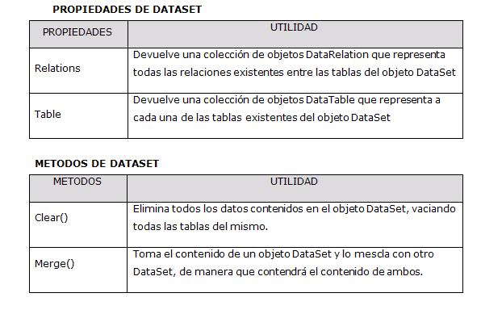
Dataset - Propiedades y métodos de la clase

Slide 13
¿Qué permite hacer dataset? -
Permite trabajar sobre los datos de base de datos desconectado.
Cada tabla contenida en el objeto DataSet se encuentra disponible a traves de la propiedad Tables, que es una colección de objetos System.Data.DataTables
Cada objeto DataTable contiene una colección de objetos DataRow y cada objeto DataRow, posee una colección de objetos DataColumn.

Slide 14
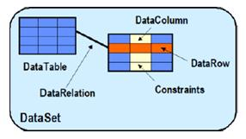
Esquema - DATASET

Slide 15
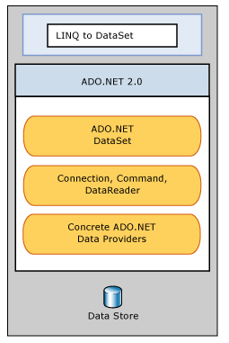
Linq con dataset
LINQ to DataSet se basa en la arquitectura ADO.NET existente, la usa, y no está destinado a reemplazar ADO.NET en el código de la aplicación.
La relación de LINQ a DataSet a ADO.NET y el almacén de datos se ilustra en la imagen.

Slide 16
Linq con dataset
Cuando utilizo las consultas LINQ sobre un objeto DataSet, se está consultando una enumeración de objetos DataRow, en lugar de una enumeración de un tipo personalizado.

Slide 17
Ventajas de Linq to dataset
LINQ TO DATASET hace que sea más fácil y rápido realizar consultas sobre datos almacenados en caché en un objeto DataSet específicamente.
Simplifica las consultas al permitir a los desarrolladores escribir desde el propio lenguaje de programación, en lugar de usar un lenguaje de consulta separado. Esto es útil ya que ahora pueden aprovechar la comprobación de sintaxis en tiempo de compilación, la escritura estática y el soporte de IntelliSense.
Se puede utilizar para consultar datos que se han consolidado de una o más fuentes de datos. Permitiendo tener una mayor flexibilidad a la hora de presentar y manejar datos.

Slide 18
Funcionalidad
La funcionalidad de LINQ en DataSet se expone principalmente a través de los métodos de extensión en las clases DataRowExtensions y DataTableExtensions.
DataRowExtensions : Define los métodos de extensión para la clase DataRow.
DataTableExtensions: Define los métodos de extensión para la clase DataTable.

Slide 19
funcionalidad
DataRowExtensions
Métodos:
Field<T>(DataRow, DataColumn)
Field<T>(DataRow, Int32)
Field<T>(DataRow, Int32, DataRowVersion)
Field<T>(DataRow, String)
Field<T>(DataRow, String, DataRowVersion)
Field<T>(DataRow, DataColumn, T)
Field<T>(DataRow, Int32, T)
Field<T>(DataRow, String, T)

Slide 20
funcionalidad
DataTableExtensions
Métodos:
AsDataView<T>(DataTable)
AsDataView<T>(EnumebrableRowCollection<T>)
AsEnumerable(DataTable)
CopyToDataTable<T>(IEnumerable<T>)
CopyToDataTable<T>(IEnumerable<T>, DataTable, LoadOption)
CopyToDataTable<T>(IEnumerable<T>, DataTable, LoadOption, FillErrorEventHandler)

Slide 21
Comenzar consultas con linq to dataset
Antes de realizar una consulta sobre un conjunto de datos usando LINQ TO DATASET, es necesario cargar dicho conjunto de datos utilizando la clase DataAdapter.
DataAdapter : hace referencia a un conjunto de comandos SQL y una conexión de base de datos que permiten completar el DataSet y actualizar la fuente de datos.

Slide 22
consultas linq
Una consulta es una expresión que recupera datos de un origen (Ejemplo SQL para bases de datos relacionales y XQuery para XML).
Una operación de consulta LINQ consta de tres acciones: obtener la fuente o fuentes de datos, crear la consulta y ejecutar la consulta.
En LINQ, una consulta se almacena en una variable.
Consultas de ejecución diferida y Consultas de ejecución inmediata.
Sintaxis de expresión de consulta y Sintaxis de consulta basada en métodos.

Slide 23
consultas linq
Sintaxis de expresión de consulta
Es una sintaxis de consulta declarativa. Esta sintaxis permite escribir consultas en C # o Visual Basic en un formato similar a SQL.
Operadores: Cast, GroupBy, Join, OrderBy, Select, Where: https://docs.microsoft.com/en-us/dotnet/csharp/programming-guide/concepts/linq/query-expression-syntax-for-standard-query-operators
.NET Framework Common Language Runtime (CLR) no puede leer la sintaxis de la expresión de consulta.

Slide 24
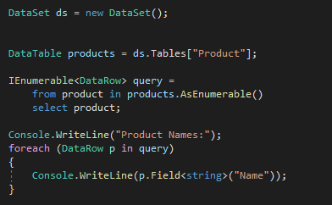
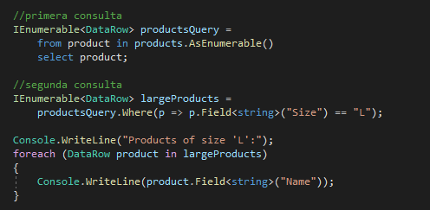
consultas linq
Sintaxis de expresión de consulta

Slide 25
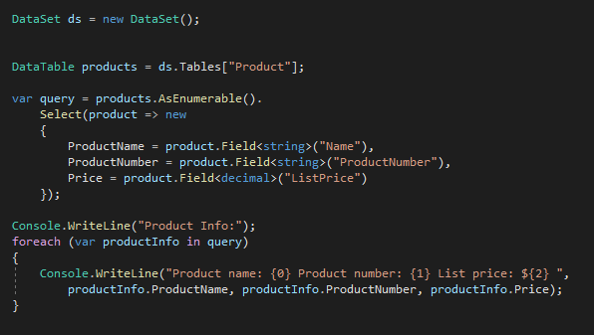
consultas linq
Sintaxis de consultas basadas en métodos
Llamadas de métodos directos
Expresiones Lambda
(parámetros de entrada) => expresión
(parámetros de entrada) => { <sentencias> }
https://docs.microsoft.com/en-us/dotnet/framework/data/adonet/queries-in-linq-to-dataset

Slide 26
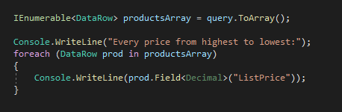
consultas linq
Ejemplos

Slide 27

!Gracias por su atención!

